Slide 1
Tiết 25 BÀI 25 – Vẽ trang trí
Trình bày bìa sách (2)

Slide 2
KIỂM TRA BÀI CŨ
- Hoàn thành hình vẽ.
- Mang theo màu vẽ, dụng cụ đầy đủ cho tiết 2 – vẽ màu.

Slide 3
Nhận xét bài vẽ của nhóm khác về:
Bố cục
Kiểu chữ
Hình vẽ

Slide 4
Tiết 25 BÀI 25 – Vẽ trang trí
TRÌNH BÀY BÌA SÁCH (2)

Slide 5
TRÌNH BÀY BÌA SÁCH
CỦNG CỐ: CÁCH TRÌNH BÀY BÌA SÁCH
III. BÀI TẬP

Slide 6
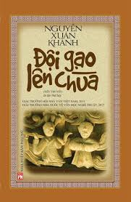
Bìa sách có những cách trình bày màu sắc?
Bìa sách màu sắc trang nhã
1

Slide 7
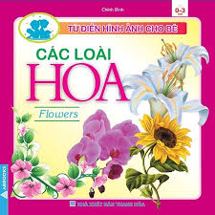
Bìa sách có những cách trình bày nào?
MÀU SẮC RỰC RỠ, VUI NHỘN

Slide 8
Bìa sách có những cách trình bày nào?
THIẾT KẾ BÌA SÁCH MANG TÍNH ẤN TƯỢNG

Slide 9
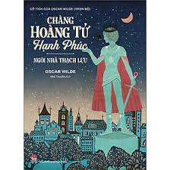
Bìa sách có tông màu lạnh:

Slide 10
Bìa sách có tông màu nóng

Slide 11
LƯU Ý: - Bìa sách đẹp sẽ thu hút người đọc nhiều hơn. - Tùy nội dung sẽ chọn kiểu chữ phù hợp. - Màu sắc cần có sự hài hòa. - Bìa sách khi thiết kế cần thanh lịch, tối giản, tiêu đề cần được đặt đúng trọng tâm..

Slide 12
III. BÀI TẬP:
* Trình bày một bìa sách khổ giấy: giấy A4 (vẽ màu).
DẶN DÒ:
1- Hoàn thành hình vẽ.
2- Tự trình bày và nhận xét sản phẩm theo tổ
- Nhận xét về chủ đề bìa sách?
- Nhận xét về hình vẽ, họa tiết, màu sắc trang trí?
- Trưng bày giới thiệu sản phẩm.
* GV Nhận xét đánh giá ý thức học tập
* Hướng dẫn về nhà
- Chuẩn bị cho bài 26- VTT: Minh họa truyện cổ tích
- Mang theo giấy A4 màu vẽ, dụng cụ đầy đủ .

